Slide 1


Does another pedestrian matter? – A Virtual Reality study on the interactionbetween multiple pedestrians and autonomous vehicles in shared space
（另一个行人重要吗？— 一项在共享空间中的多个行人与AV交互的虚拟现实研究）
答辩人：李泽漩

Slide 2
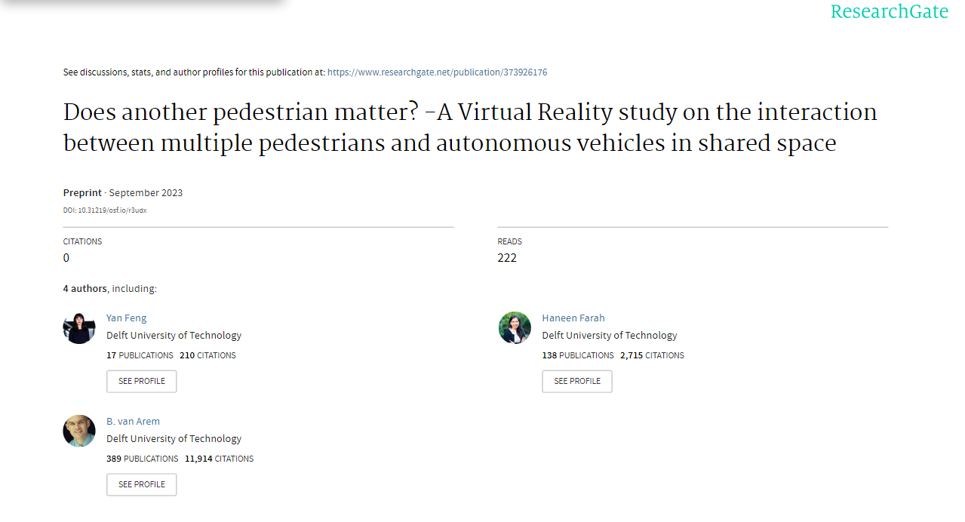
文献简介
Feng Y, Xu Z, Farah H, et al. Does another pedestrian matter? A Virtual Reality study on the interaction between multiple pedestrians and autonomous vehicles in shared space[J]. 2023.

Slide 3
目录 / CONTENTS
文献综述
研究方法
结果分析
总结展望

Slide 4
文献综述
研究背景
国内外相关研究综述
主要贡献与创新

Slide 5
研究背景
共享空间是指在没有强制交通规则的情况下，行人、骑自行车的人和车辆都存在的城市区域，这种方式可以鼓励低机动交通，创造一个更容易进入、更安全、更具社会性的城市空间。
随着自动驾驶汽车的快速发展，预计在不久的将来，更多的自动驾驶汽车将被用于城市道路，增加其与行人互动的机会。因此，有必要了解行人与自动驾驶汽车之间的相互作用，以确保行人的安全以及自动驾驶汽车的有效运行。

Slide 6
研究综述
现有的研究调查了行人与AV的互动，重点各不相同，包括外部人机界面（eHMI）的影响、AV的驾驶风格和道路条件等。由于安全、道德和经济方面的限制，研究行人和AV之间的相互作用具有挑战性。
虚拟现实（VR）可以在更安全的环境中研究行人AV交互，且具有高度的实验可控制性、修改交通场景的灵活性、收集数据的高准确性和可接受的生态有效性。然而，现有的很多研究只关注AV前方的单个人行横道，从而简化了行人与AV的互动，现实生活中，交叉情况会更加复杂。

Slide 7
贡献与创新
目前为止，对共享空间中多个行人专用区和AV之间的相互作用没有太多研究，为了填补这一研究空白，本文通过研究共享空间中多个行人和AV之间的相互作用，为研究工作做出了新的贡献；其次，本文分析了各种行为测量，以提供AV-行人互动的整体视角；第三，本研究展示了将多个道路使用者与沉浸式VR环境结合起来，以检查他们在更复杂的交通场景中的互动的可行性。

Slide 8
研究方法
研究思路
研究方案
研究可行性分析

Slide 9
研究思路
以往文献表明，其他行人的行为是行人过街决策的一个重要因素。即使行人不一定是一个团体，他们也会受到其他人穿过马路的影响，从而修改他们的过街决定，且当交通情况的复杂性增加时，行人感知到更高的风险，行为会更加谨慎，因此，有必要研究与多个行人共享空间中的行人AV交互，旨在了解在这种交通环境中，人机界面、驾驶风格和道路类型对行人过街行为的影响。

Slide 10
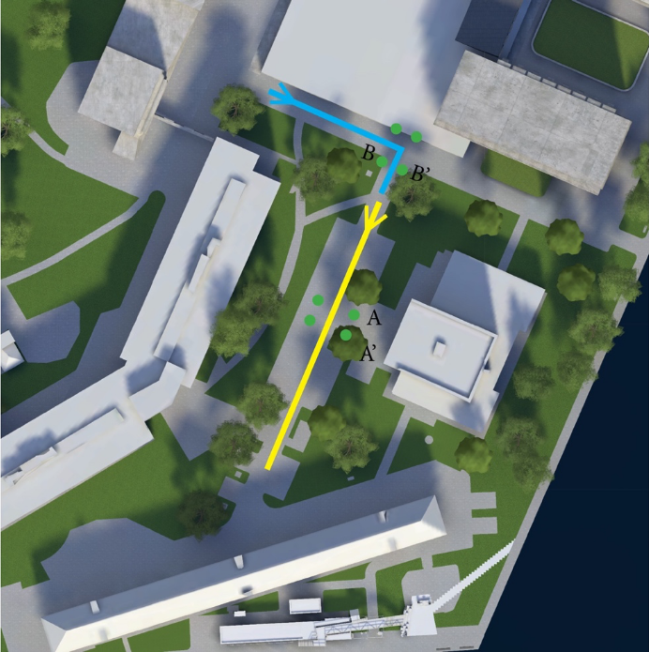
研究思路
实验场景设计
左图为虚拟环境的俯视图，实验中包括四个受试者内部变量：行人数量、路径类型、eHMI的类型和AV减速方式。
Notes:
在（a）“分心”数据集和（b）NMA数据集的正常行人和分心行人的敏感距离PDF。在（c）“分心”数据集和（d）NMA数据集下，转向角与敏感距离之间的负线性关系。

Slide 11
研究思路
实验场景设计
行人数量：分为单个行人场景和两个行人的场景，他们可以在虚拟环境中看到彼此，
Notes:
在（a）“分心”数据集和（b）NMA数据集的正常行人和分心行人的敏感距离PDF。在（c）“分心”数据集和（d）NMA数据集下，转向角与敏感距离之间的负线性关系。

Slide 12
研究思路
实验场景设计
路径类型：选择两条主要路径及其周围区域作为实验环境，包括一条直线路径（图中的黄线）和一条T形路口路径（图中的蓝线）。
Notes:
在（a）“分心”数据集和（b）NMA数据集的正常行人和分心行人的敏感距离PDF。在（c）“分心”数据集和（d）NMA数据集下，转向角与敏感距离之间的负线性关系。

Slide 13
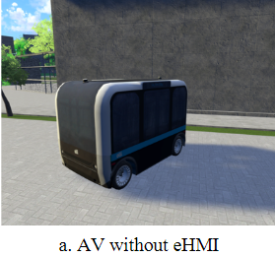
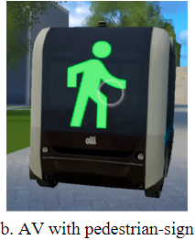
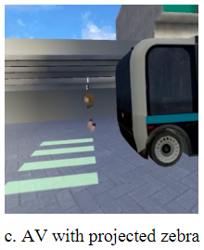
研究思路
实验场景设计
eHMI类型：本研究选择了两种类型的eHMI设计进行研究：挡风玻璃上行人标志的eHMI、道路上有投影斑马线的eHMI。
Notes:
在（a）“分心”数据集和（b）NMA数据集的正常行人和分心行人的敏感距离PDF。在（c）“分心”数据集和（d）NMA数据集下，转向角与敏感距离之间的负线性关系。

Slide 14
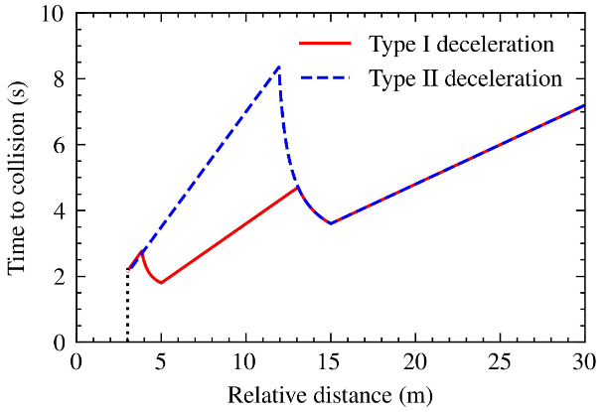
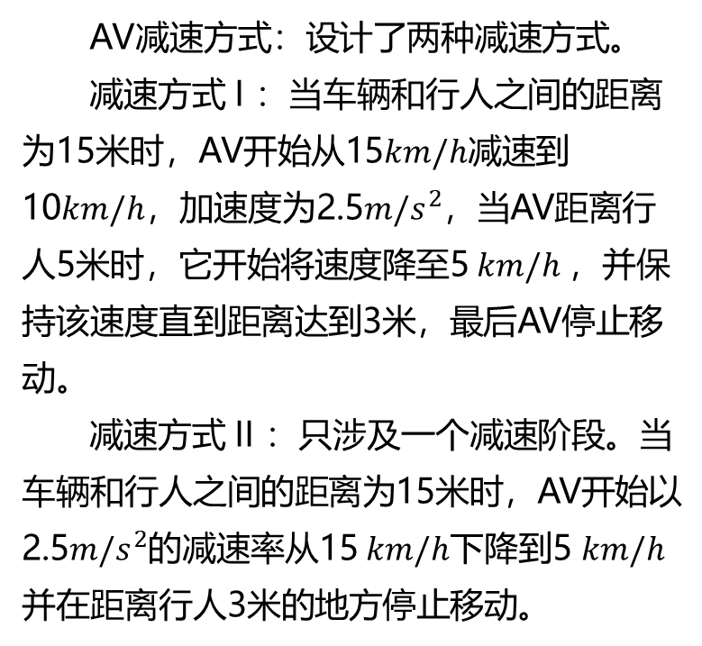
研究思路
实验场景设计
AV减速方式：设计了两种减速方式。
减速方式 I ：当车辆和行人之间的距离为15米时，AV开始从15$km/h$减速到10$km/h$，加速度为2.5$m/s^{2}$，当AV距离行人5米时，它开始将速度降至5 $km/h$，并保持该速度直到距离达到3米，最后AV停止移动。
减速方式 II ：只涉及一个减速阶段。当车辆和行人之间的距离为15米时，AV开始以2.5$m/s^{2}$的减速率从15 $km/h$下降到5 $km/h 并$在距离行人3米的地方停止移动。
AV与行人之间的相对距离与碰撞时间的关系
Notes:
当行人和AV之间的距离小于约13米时，在II型声明中，碰撞时间更长。这意味着参与者感知到更高的交叉安全水平，从而缩短了决策时间。其次，更具防御性的减速会导致行驶速度提前降低，这可以更好地表明车辆的屈服行为。这也反映在第二类减速期间较慢的交叉速度的结果上。

Slide 15

研究思路
实验任务设计
所有变量的组合总共产生了18个过马路的场景并被划分为两个区块。
第一个区块包括12个单行人场景(2个路径$×$2个减速$×$3个eHMI)；
第二个区块包括6个双行人场景(2个路径$×$3个eHMI)。
在不同的场景中，只有主体内部变量不同，其余的基础设施保持不变。每个参与者先进行第一个区块实验，再进行第二个区块。对于两名行人的场景，两名参与者的相对站立位置是随机分配的。
Notes:
在（a）“分心”数据集和（b）NMA数据集的正常行人和分心行人的敏感距离PDF。在（c）“分心”数据集和（d）NMA数据集下，转向角与敏感距离之间的负线性关系。

Slide 16
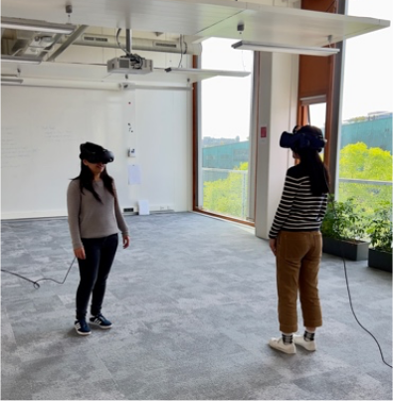
研究思路
实验设备与环境
VR实验在一个长15米、宽8米、高3.8米的房间里进行。
实验设备使用了HTCVIVE Pro Eye 头显和HP ReverbG2 Omnicept 头显。HTC连接到Windows 10桌面，HR在Windows 10桌面上运行，具体场景如左图所示。
使用头显设备可以体验更真实的步行运动风格，将用户在真实世界中的行为1:1在虚拟环境中相匹配。
Notes:
(a)平均速度正态拟合。(b)瞬时速度(每帧)的正常拟合。(c)作用下平均速度的演化过程“正常”和“前沿”条件和(e)自然条件。(d)下相互作用过程中Yamori波段指数的演化过程“正常”和“前沿”条件以及(f)自然条件。注意粗线表示AAv(邻域平均)平滑处理后的结果，细线表示原始数据。不同颜色的“之前”、“期间”、“之后”和“离开”区域反映了行人互动的不同阶段。

Slide 17
研究思路
实验步骤
实验过程包括四个部分：
（1）实验介绍，（2）熟悉VR系统，（3）正式实验，（4）填写调查问卷。
Notes:
(a)平均速度正态拟合。(b)瞬时速度(每帧)的正常拟合。(c)作用下平均速度的演化过程“正常”和“前沿”条件和(e)自然条件。(d)下相互作用过程中Yamori波段指数的演化过程“正常”和“前沿”条件以及(f)自然条件。注意粗线表示AAv(邻域平均)平滑处理后的结果，细线表示原始数据。不同颜色的“之前”、“期间”、“之后”和“离开”区域反映了行人互动的不同阶段。
由于NMA数据集中只有两个人，无法获得多个行人的速度和阶数参数的动态演化过程。因此

Slide 18
结果分析
数值模拟

Slide 19
结果分析
数据收集
实验期间收集了客观数据（即运动轨迹、注视点）和主观数据（即问卷数据）。
客观数据包括：(1)时间点，(2)参与者的位置(即x、y、z坐标)，(3)头部的旋转(即滚转、偏航、俯仰)，(4)注视点位置(即x、y、z坐标)。
主观问卷调查包括七个部分：（1）参与者信息，（2）面向效度问卷，（3）模拟不适感问卷，（4）存在感问卷，（5）对AVs的信任问卷，（6）感知行为控制和感知风险问卷，以及（7）系统可用性量表。

Slide 20
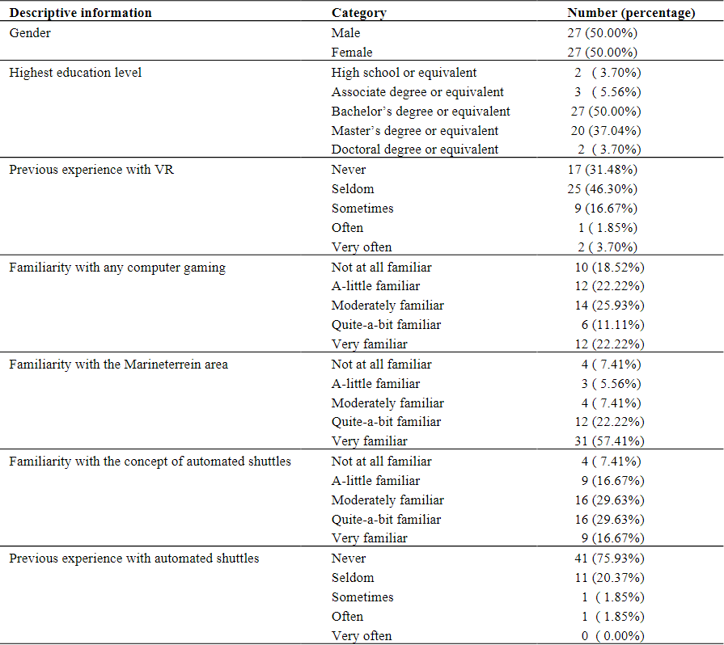
结果分析
数据分析
参与者特征：
共有54名年龄在17 - 76岁之间的参与者参加了实验。所有受试者的视力均正常或已经矫正视力，活动能力正常，没有参与者因为晕车而退出实验。

Slide 21

结果分析
数据分析
从实验中收集的客观数据(即运动轨迹，注视点)中得出各种指标:
过街前时间(TBC):$T_{TBC}$表示从实验开始的那一刻起(即从行人踏入绿圈的那一刻起)，行人在开始过马路前等待的时间。
过街起始时间(CIT):$T_{CIT}$表示从行人看到自动驾驶汽车(从注视点数据中提取)到行人开始过街的时间。如果行人在开始过马路前注意到自动驾驶汽车，则CIT为正。否则，CIT为负。
过街时间(TTC):$T_{TTC}$定义为参与者从开始过马路到到达马路另一侧所需的时间。
车辆注视时间($T_{AV}$): $T_{AV}$由采集的注视数据汇总而成，表示整个过马路过程中注视自动驾驶汽车的总时间。
总过马路距离(𝐷):行人在过马路过程中走过的总距离。
过马路速度(𝑣):用总过马路距离除以总过马路时间计算出的平均过马路速度。
空间间隙(𝐿):指行人开始过马路时，自动驾驶汽车与行人之间的距离。

Slide 22
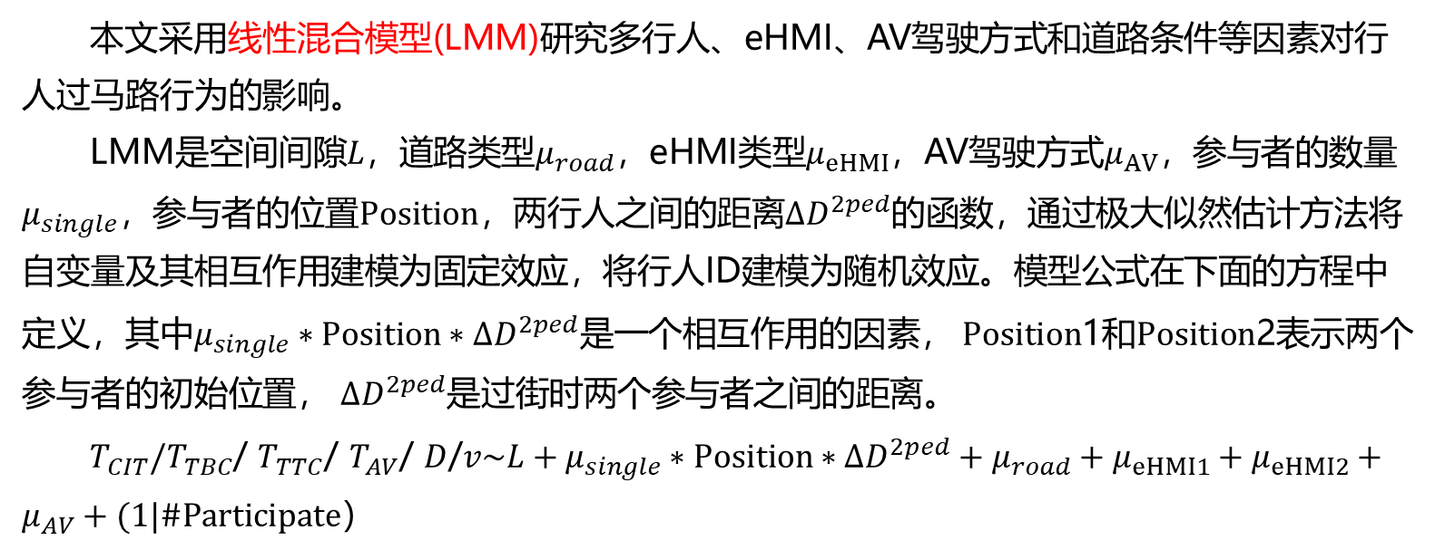
结果分析
数据分析
本文采用线性混合模型(LMM)研究多行人、eHMI、AV驾驶方式和道路条件等因素对行人过马路行为的影响。
LMM是空间间隙𝐿，道路类型$μ_{road}$，eHMI类型$μ_{eHMI}$，AV驾驶方式$μ_{AV}$，参与者的数量$μ_{single}，$参与者的位置$Position$，两行人之间的距离$∆D^{2ped}$的函数，通过极大似然估计方法将自变量及其相互作用建模为固定效应，将行人ID建模为随机效应。模型公式在下面的方程中定义，其中$μ_{single}∗Position∗∆D^{2ped}$是一个相互作用的因素， $Position$1和$Position$2表示两个参与者的初始位置， $∆D^{2ped}$是过街时两个参与者之间的距离。
$T_{CIT}/T_{TBC}$/ $T_{TTC}$/ $T_{AV}$/ $D$/𝑣$\sim L+μ_{single}∗Position∗∆D^{2ped}+μ_{road}+μ_{eHMI1}+μ_{eHMI2}+μ_{AV}+(1|\#Participate）$

Slide 23

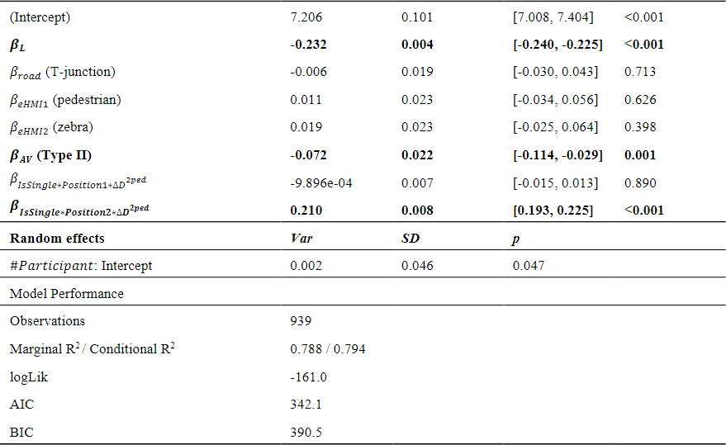
结果分析
过街前时间(TBC)
TBC受到空间间隙(𝐿)、减速方式 II和参与者距离的影响。其中，随着间隙距离的增加，行人过街所需的时间更少；减速方式II与I型相比，行人在过街前需要更长的准备时间。此外，参与过街的行人数量及其相对位置对TBC有显著影响。在两个行人的场景中，当两名参与者决定开始过街时，他们之间的距离增加了1米，离AV更远的行人又花了大约0.21秒的时间开始行动。

Slide 24
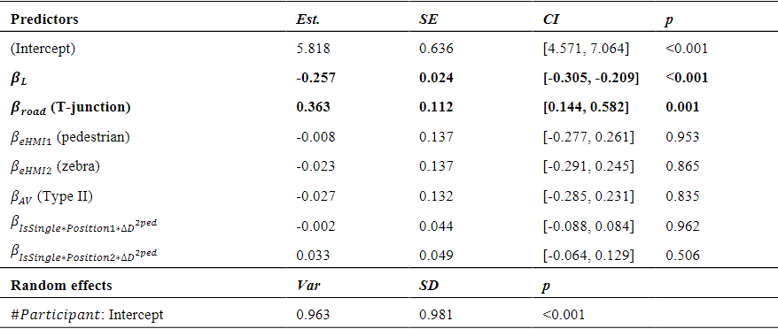
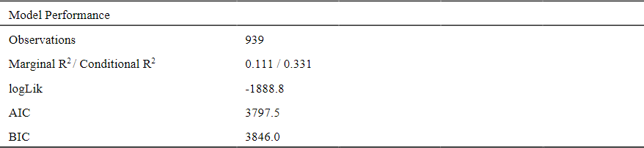
结果分析
过街起始时间(CIT):
左表为CIT的随机截距混合效应建模结果。空间间隙越大，行人在开始过街时犹豫时间越短。在本研究调查的四个主要因素中，道路类型是唯一对CIT表现出显著影响的因素。与直线路径相比，T形路径会消耗行人更长的时间（多0.363秒），而两种eHMI都不会显著影响CIT。

Slide 25
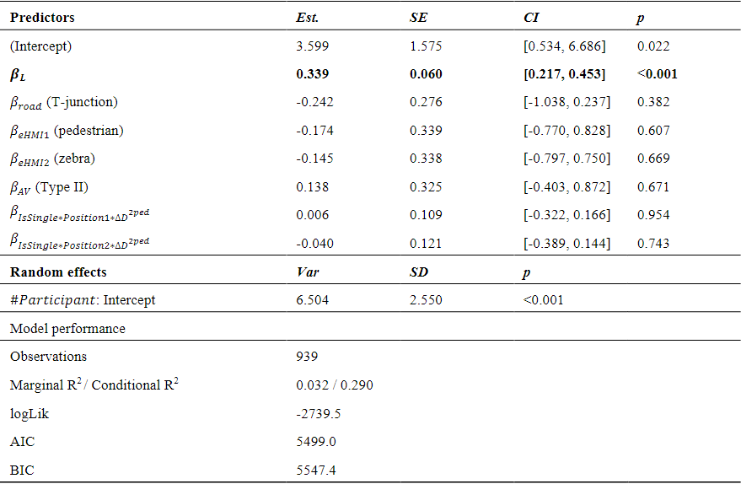
结果分析
过街时间(TTC)
左表为TTC线性混合模型的结果。当行人与自动驾驶汽车之间的间距较大时，行人过街所需的时间更长。道路类型、eHMI设计、自动驾驶汽车驾驶风格、行人数量及其相对位置对TTC没有显著影响。这些结果表明，空间间隙是影响行人过街时间的关键因素，而其他变量对TTC没有影响。

Slide 26
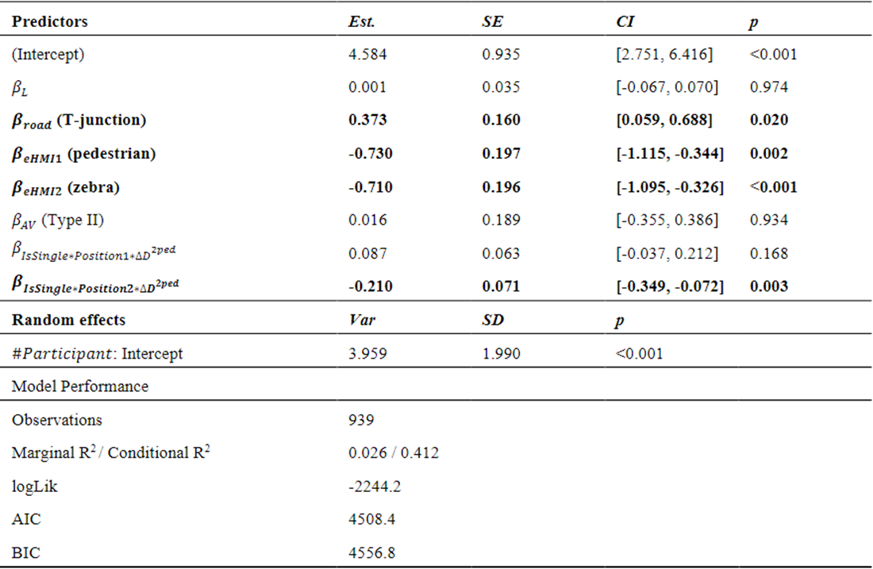
结果分析
车辆注视时间（Vehicle-gazing time）
道路类型、eHMI类型和行人数量对车辆注视时间有显著影响，与直线路径相比，行人在T形交叉路口路径过街前和过街时往往会花费更多时间观察驶近的车辆。与没有eHMI的自动驾驶汽车相比，eHMI有效地帮助行人决定是否过街，且两种eHMI条件下，车辆注视时间没有太大差异，靠近AV的行人往往会花更多的时间观察AV。

Slide 27

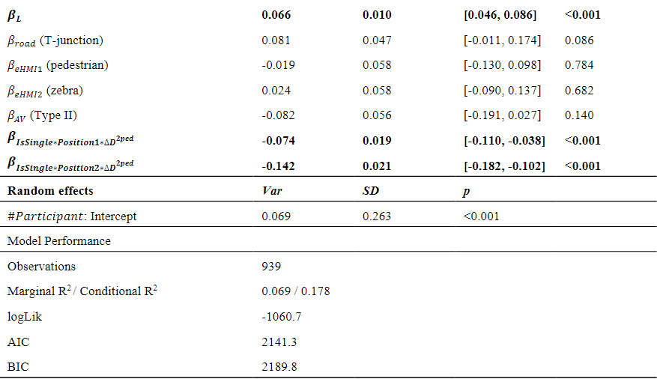
结果分析
过街总距离（Total crossing distance）
空间间隙，参与者的数量及其相对位置对总过街距离有显著影响。空间间隙对行人过街时的总步行距离有轻微的正向影响。在两种行人场景中，两名参与者的总穿越距离都较短，这表明他们沿着最短的路径穿过道路。

Slide 28
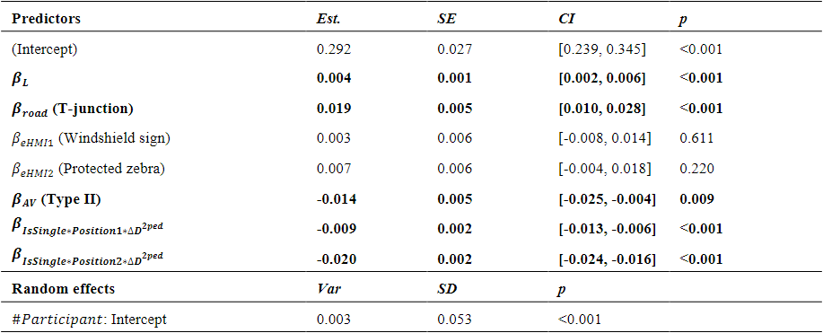
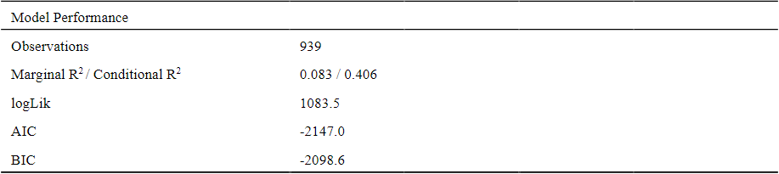
结果分析
过街速度（Crossing Speed）
过街速度受空间间隙、道路类型、减速类型和参与者数量影响。空间间隙与过街速度正相关。T形交叉口使过街速度增加了0.019 m/s。这可能是因为在更复杂的情况下，行人更容易意识到风险。II型减速使过街速度降低了0.014 m/s，因为II型驾驶风格更具防御性。穿过街道的两个行人专用区之间的相对位置也起到了重要作用，随着距离的增加，两名行人的过街速度都有所降低，其中距离AV较远的行人尤其显著。

Slide 29
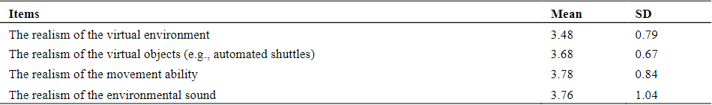
结果分析
主观数据
使用面向效度问卷，根据虚拟环境的真实性、虚拟目标、运动能力和环境声音，对参与者在虚拟现实场景中体验的真实性进行评分。
运动能力的真实性得分最高，虚拟环境的真实性得分最低，表明参与者能够使用所采用的真实步行风格在虚拟环境中以真实的方式移动和行走，但对虚拟环境的逼真度有更高的期望。面向效度问卷的平均得分为3.68，参与者的评分和研究人员的观察都验证了当前VR设置所提供的现实性。

Slide 30
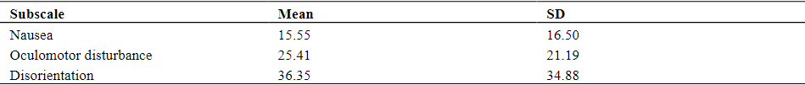
结果分析
主观数据
模拟不适感问卷中，参与者评估了16种可能的症状（如眼睛疲劳、恶心、眩晕），评分分为三类，分别代表恶心、眼睛疲劳和眩晕症状。其中，恶心的得分最低，眩晕得分最高，可归因于参与者在完成每个实验场景后需要转向并返回到其原始位置。总SSQ的平均得分为28.40，目前的研究只显示没有症状或轻微症状。

Slide 31

结果分析
主观数据
存在感问卷由四个分量表组成，包括参与度、感官准确度、沉浸感和界面质量。参与者使用7分Likert量表对29个项目进行评分。沉浸感得分最高，表明参与者体验到了强烈的沉浸感。本研究中PQ的平均总分为134.96，表明在当前研究中存在感很强。

Slide 32
结果分析
主观数据
对AV的信任程度：采用1 - 7的量表进行测量，包括“从全球来看，我相信自动驾驶汽车”、“我相信自动驾驶汽车看到了我”和“我相信自动驾驶汽车会安全驾驶”等问题，平均得分为4.42 ，即对AV的信任处于中等水平。
感知行为控制和感知风险问卷：感知行为控制 (PBC) 问卷由 2 个项目测量，即“对于我，以这种方式穿过道路将是…; 和 我相信我有能力以这种方式交叉道路，PBC 的平均分数为 5.63 ，感知风险 (PR) 问卷的平均分数为 5.09 ，表明行人的过街意愿与感知行为控制正相关。
系统可用性量表（SUS）：包含 10 个项目，参与者从强烈不同意 (1) 到强烈同意 (5)，SUS的总得分可以从0到100不等。在本研究中，SUS的平均分数为72.04 ，可用性良好。

Slide 33
总结展望
研究结论
研究思考

Slide 34
研究结论
本文的结果表明，当两个行人出现在虚拟环境中时，他们的过街距离和过街速度都显著降低，当行人意识到其他人在同一环境中时，他们会减速以避免碰撞，同时，离AV更远的行人过街的决策时间更长，注视AV的时间更短，这主要是因为在参与了第一块的实验后，环境中另一个人的突然出现会分散参与者的注意力，导致决策时间更长。
总的来说，我们的研究结果证实了同行的行人行为会影响行人过街时的状态，当两个行人并排过马路时，根据他们的相对位置，他们的行为也可能会有所不同。

Slide 35
研究思考
本文采用了VR虚拟实验，结合多个用户和真实的步行运动来研究行人的AV交互，填补了多个行人与AV交互的研究空白，并结合客观数据和主观数据进行分析，总体而言，测量的结果表明，在更复杂的交通情况下，使用这种类型的VR系统来研究行人AV交互是可行的。
在本文的基础上可以继续研究自动驾驶车辆配备eHMI对行人过街决策所产生的消极影响，在复杂的交通环境下，eHMI的存在除了可以帮助行人更好的了解车辆的驾驶意图外，其独特的信息传递方式可能会影响行人的注意力分配，进而导致行人过街时的分心行为。

Slide 36
THANKS!
恳请老师批评指正！

